Slide 1

Projeto Final: Mobilidade em São Paulo/SP
Por: Aline Tacacima
Ironhack São Paulo – DAFT MAR 2021
Atualizado em:
20/05/2021 21:40:52 UTC

Slide 2
Meios de Transporte: Ônibus
São Paulo
População estimada (2020): 12.325.232 pessoas
População no último censo (2010): 11.253.503 pessoas
“São transportados, em média, 10 milhões de passageiros por dia, em uma frota que compreende 14.500 coletivos cadastrados, que percorrem, em dias úteis, 3 milhões de quilômetros, isso significa 74 voltas ao redor da terra. Esses ônibus realizam 200mil viagens programadas nos dias úteis e estão distribuídos em 1.300 linhas (...)”
Fontes: IBGE e SPTrans

Slide 3
Meios de Transporte: Ônibus
Estatísticas de ônibus
Total de linhas: 1.336
Frota: 12.815
Média de passageiros transportados em dia útil: 8,7 mil
Total mensal de passageiros transportados: 159,45 mil
(Referência mar/20)
Fonte: SPTrans

Slide 4
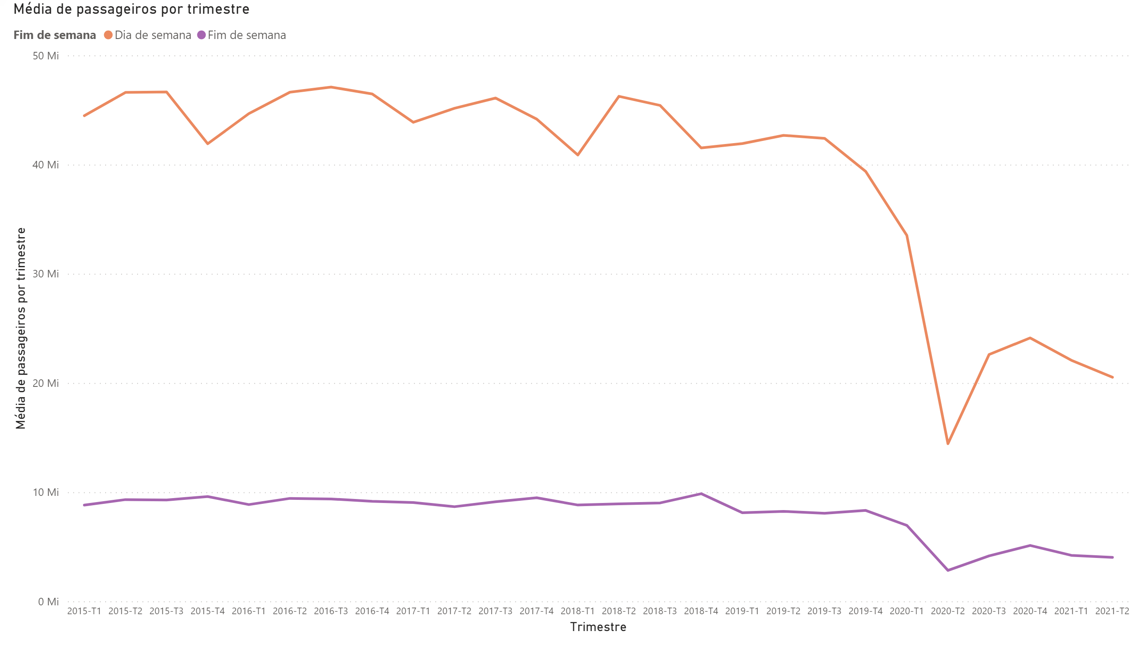
Dados Históricos de Passageiros de Ônibus
Fonte: SPTrans

Slide 5
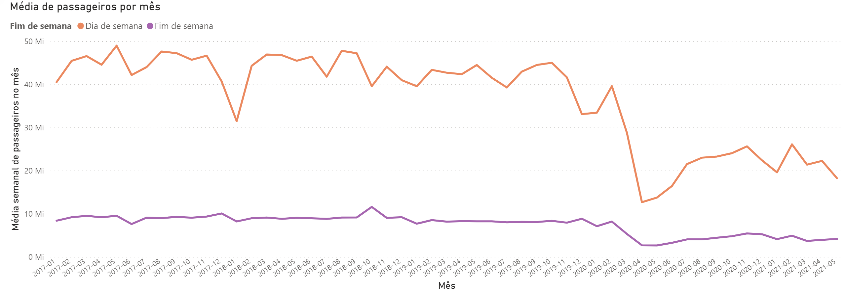
Passageiros por mês
Dados Históricos de Passageiros de Ônibus
Fonte: SPTrans
Notes:
Média de passageiros por mês
No alt text provided.

Slide 6
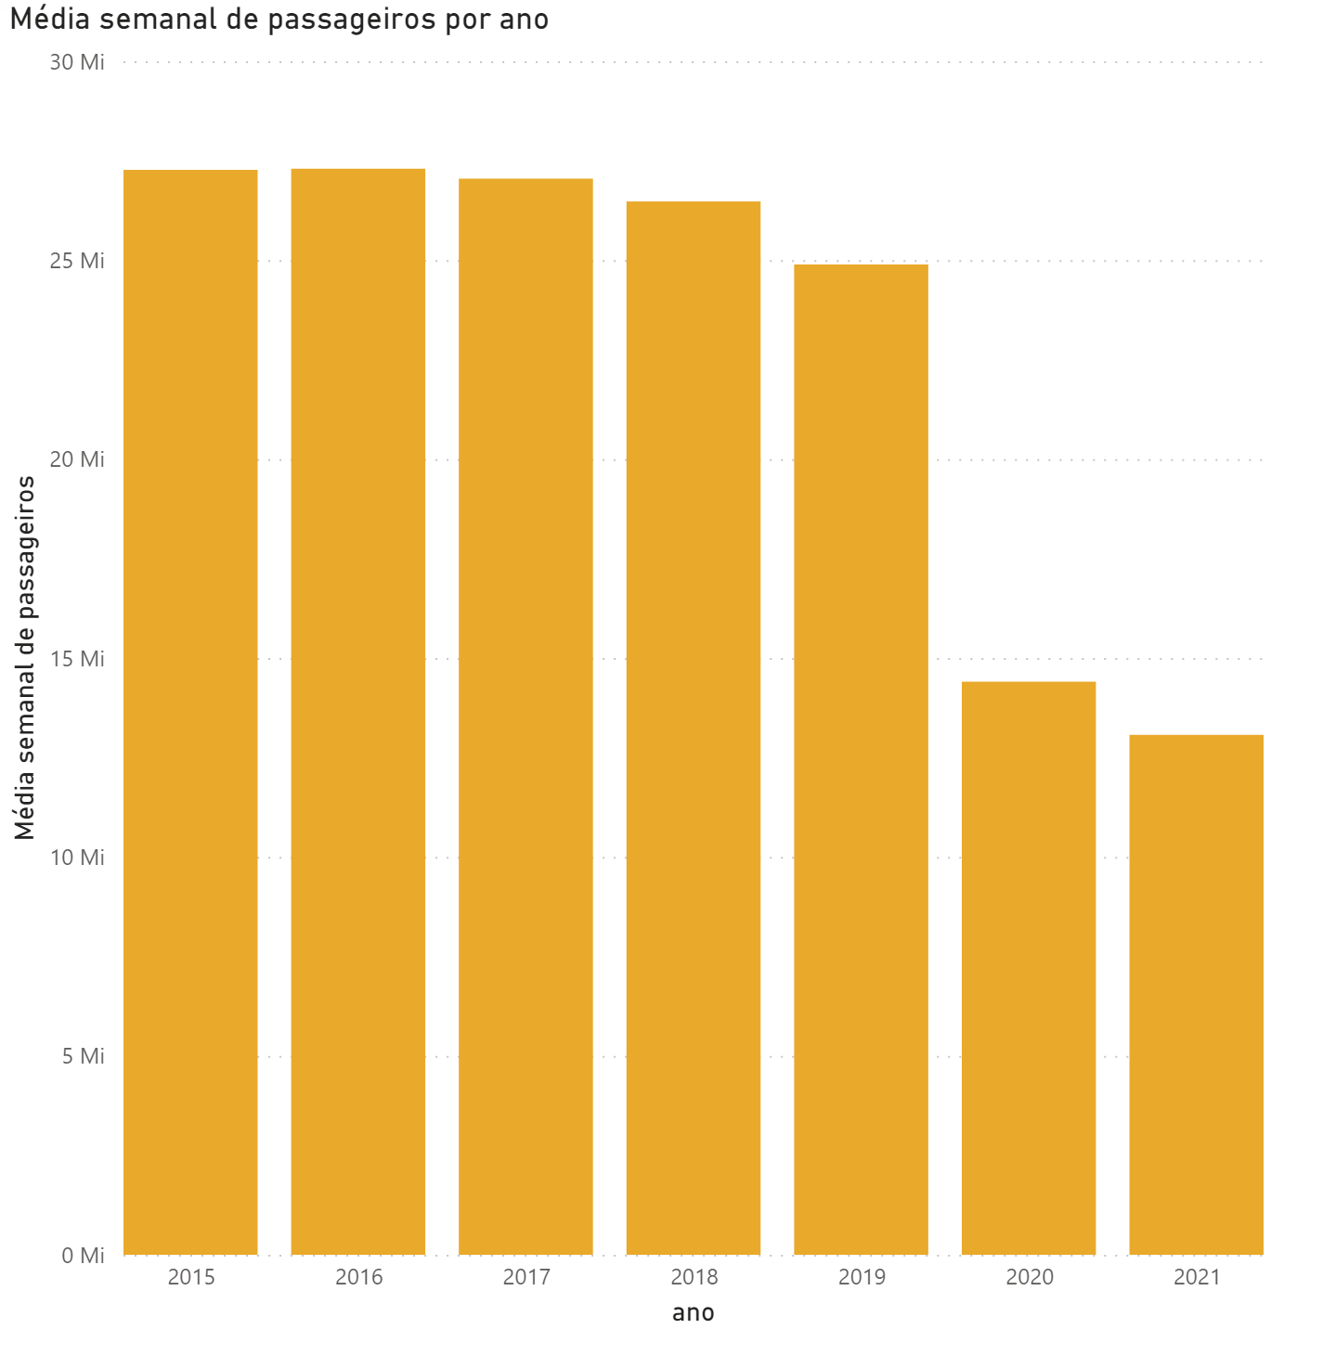
Média semanal de passageiros
Evolução de Passageiros de Ônibus
Em 2020, as restrições de circulação na cidade de São Paulo promoveram uma forte queda no número de passageiros de ônibus (amém!), cujos efeitos se prolongam até o presente
Entretanto, pode-se observar que, mesmo antes desse período, a média semanal decresce (2016-2019)
Fonte: SPTrans
Notes:
clusteredColumnChart
No alt text provided.

Slide 7
Linhas de Ônibus
Acompanhando a queda de passageiros entre 2017 e 2019, a quantidade de linhas operadas também diminuiu
A queda mais acentuada ocorreu entre 2019 e 2020, ainda no período pré-pandemia
Ano | Número de linhas operadas
2015 | 1660
2016 | 1588
2017 | 1585
2018 | 1550
2019 | 1551
2020 | 1400
2021 | 1362
Fonte: SPTrans

Slide 8
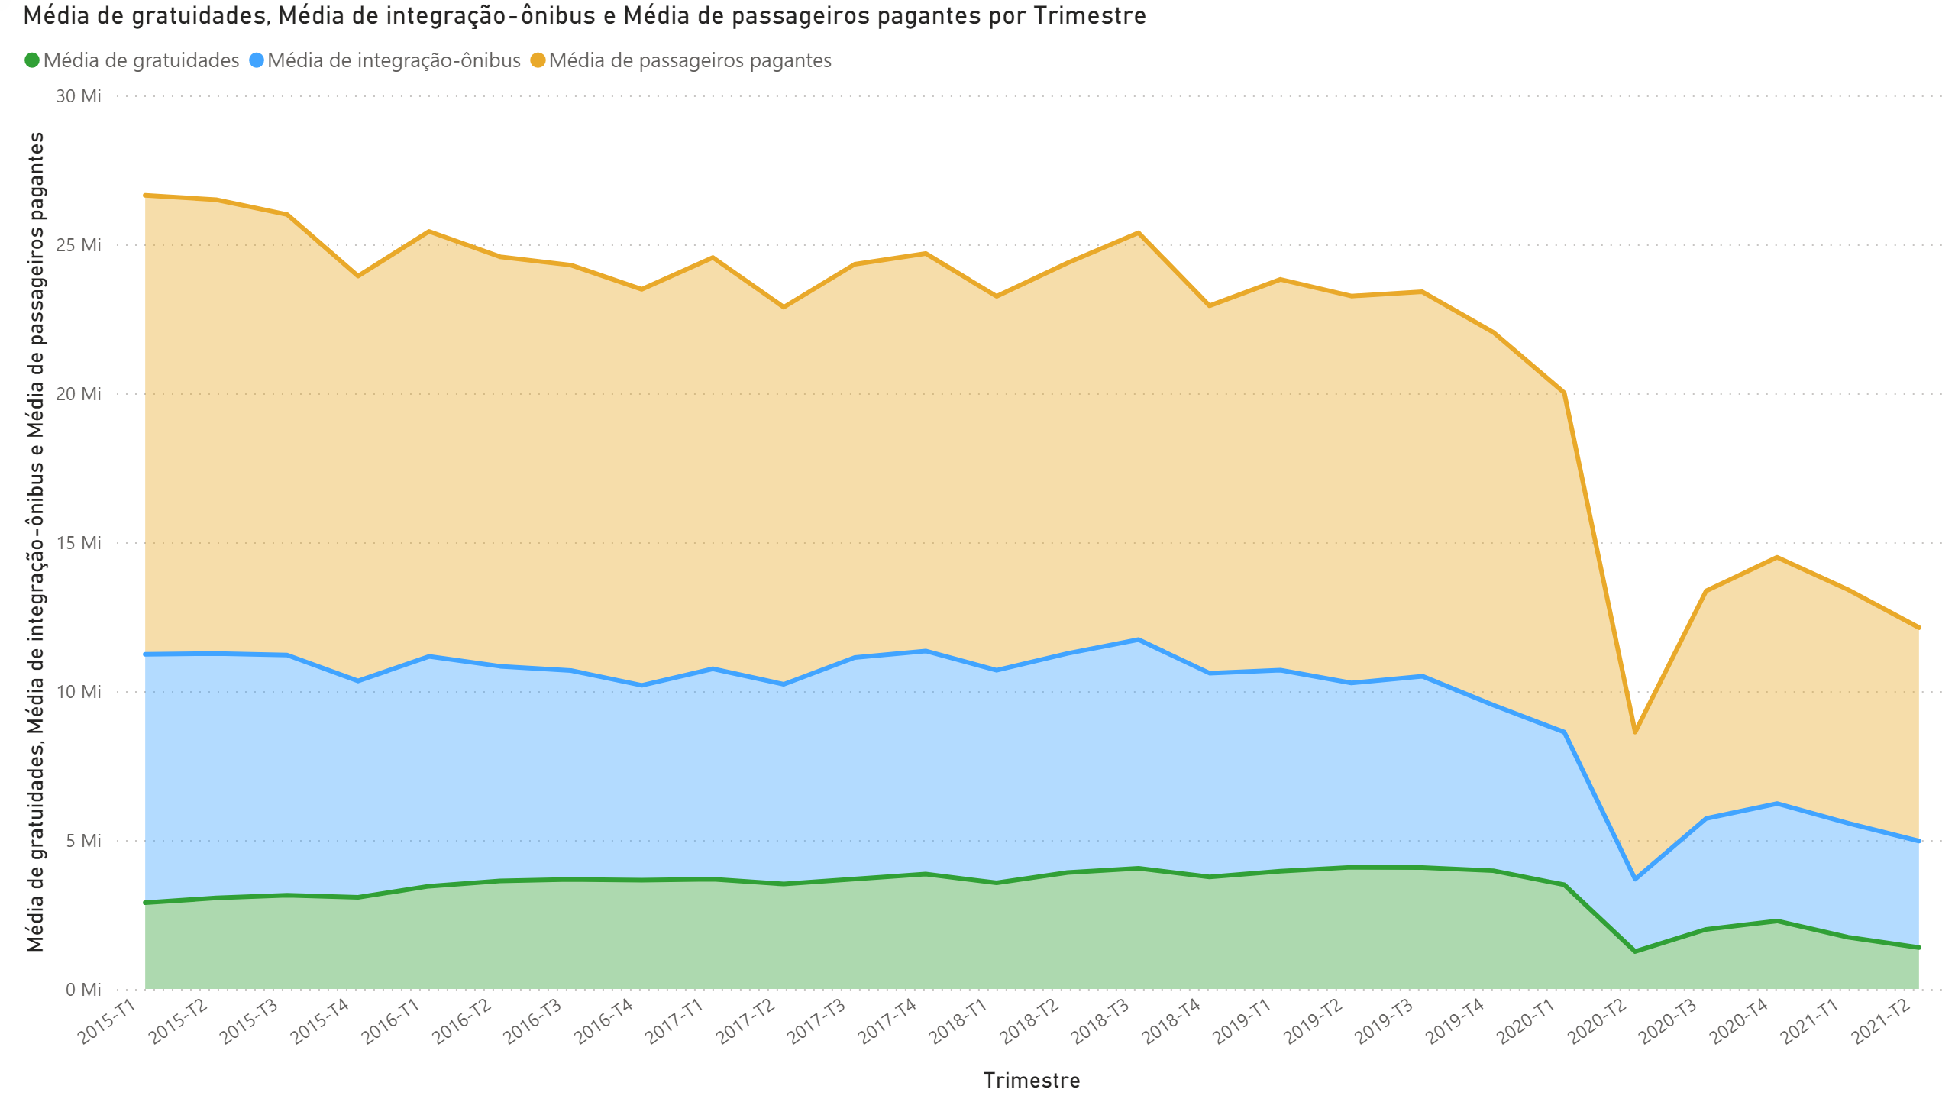
Formas de Pagamento ou Gratuidade
Fonte: SPTrans

Slide 9
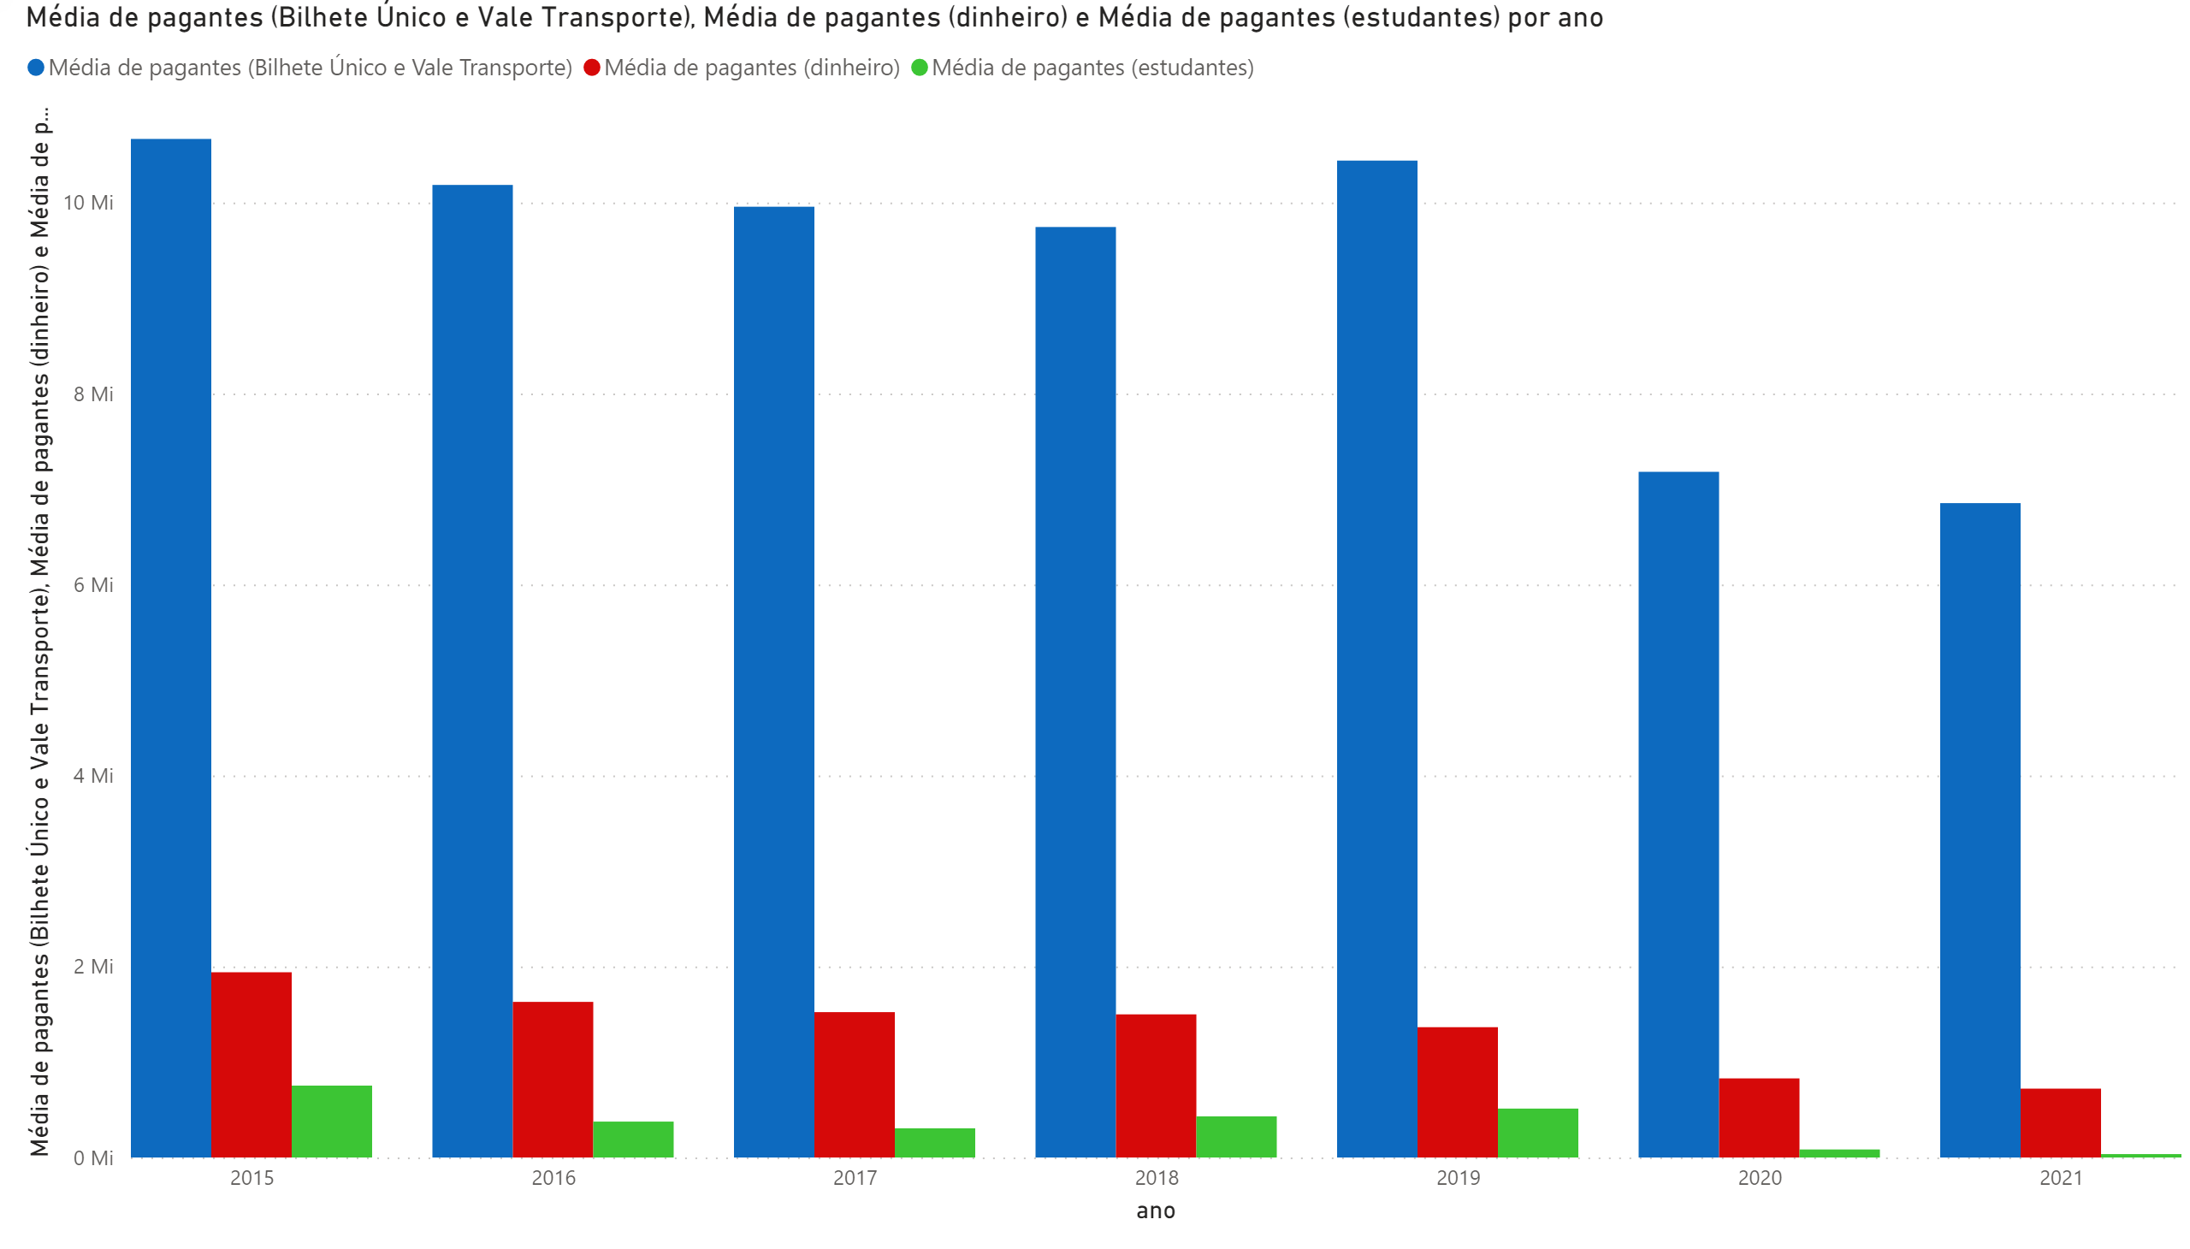
Perfil dos Passageiros Pagantes
Fonte: SPTrans

Slide 10
Meios de Transporte: Ônibus
As estatísticas de passageiros de ônibus demonstram que houve uma forte queda na circulação de pessoas na cidade por conta da pandemia da Covid-19
No período pré-pandemia já era observada queda no total de passageiros de ônibus, indicando uma mudança no padrão de mobilidade dos paulistanos
Há correlação entre número de passageiros e número de linhas

Slide 11
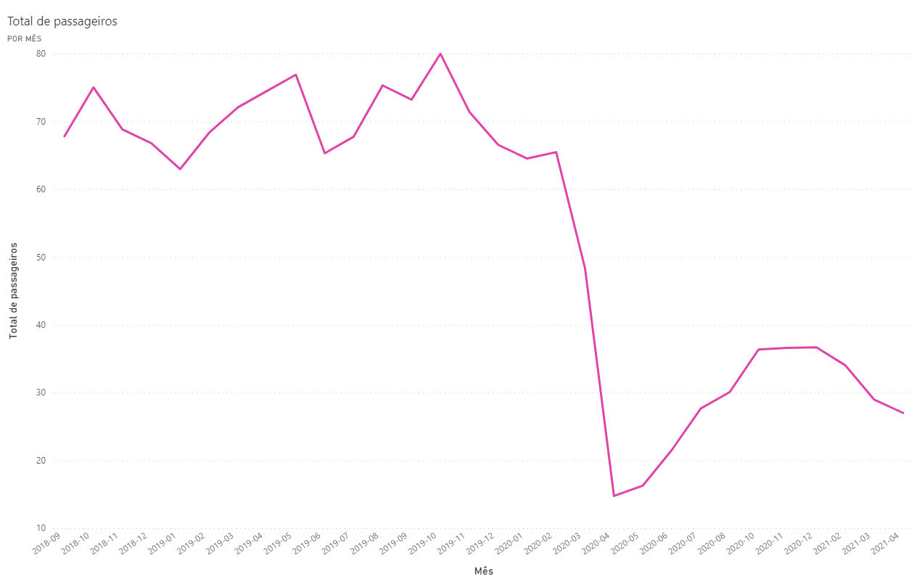
Dados Históricos de Passageiros de Metrô
Fonte: Metrô SP

Slide 12
Considerações Finais
Apesar da redução de passageiros, não houve aumento no número de passageiros de metrô
Algumas possíveis causas para essa redução:
Popularização do uso de aplicativos de transporte
Maior utilização de bicicletas e afins
Maior oferta de empregos em bairros afastados do centro

Slide 13
Obrigada!

